Slide 1
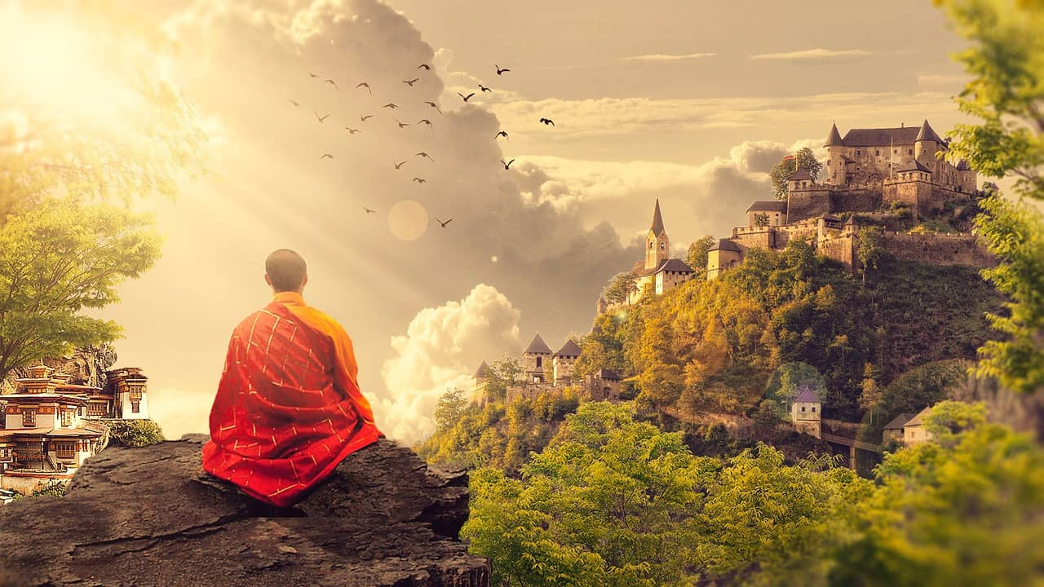
Pohřební rituály tibetského buddhismu
Tereza Braunsbergerová
Tereza Kůtová

Slide 2
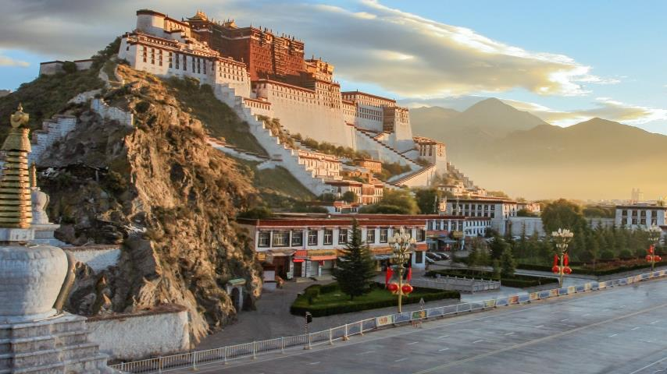
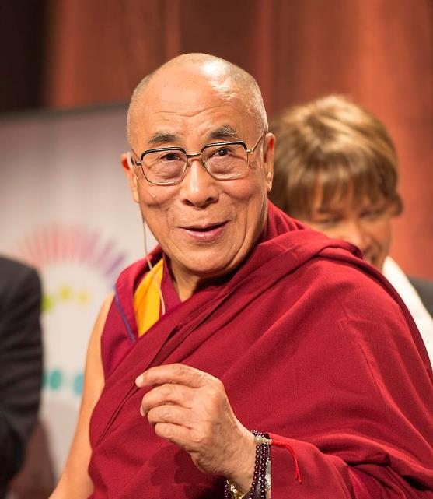
Tibetský buddhismus
7. st.
Druhá vlna 11. st.
Padmasambhava
4 školy- Ňingmapa
Kagjüpa
Sakjapa
Gelugpa
16.-17. st. vliv na veřejný i soukromý život
Hl. město Lhasa

Slide 3
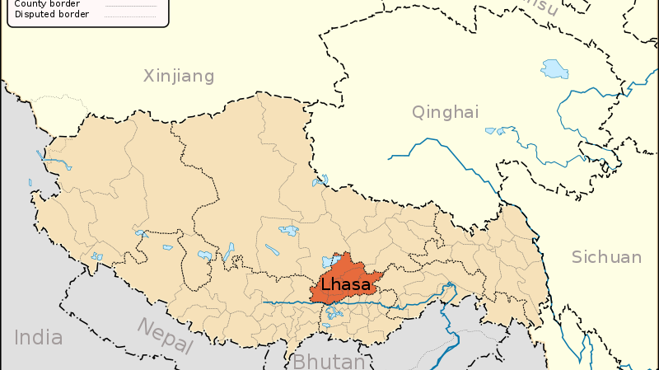

Slide 4
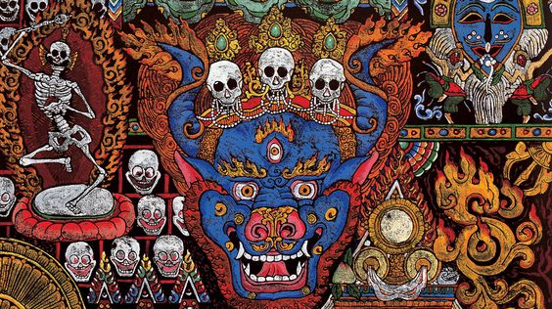
Fenomén smrti
Od počátku buddhismu
Siddhárta Gautama
Marnivost světských zájmů
Konečná nirvána
Otevřené téma

Slide 5
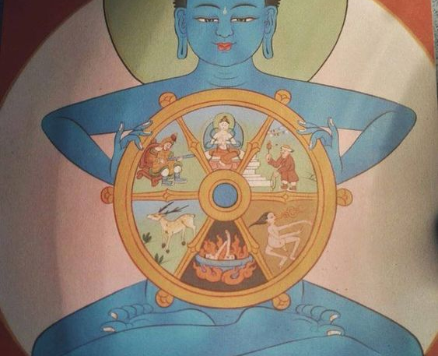
Samsára
Sanskrtský termín
Neustálý proces zrození a umírání
Nejedná se pouze o bytí v podobě lidské bytosti
Šest světů
Nirvána - Buddha, Arhat

Slide 6
Karmický zákon
Zákonem příčiny a následku
Ctnostný čin → radost
Špatný čin → bolest a utrpení
Činy tělem: zabití, krádež a nemístné sexuální chování
Činy mluvou: rozvratná, hrubá, lživá a bezobsažná mluva
Stav mysli: chamtivost, nesprávný názor a zlé úmysly
Současný život je důsledkem života minulého a následkem života budoucího

Slide 7
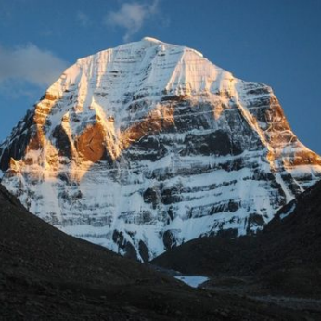
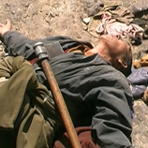
Pouť kolem hory Kailás
Střed světa, osa vesmíru
symbolizuje pouť životem, smrtí a znovuzrozením
trasa 53 km do výšky 5 670 m. n. m.
Padavá chůze
průsmyk Dolma la

Slide 8
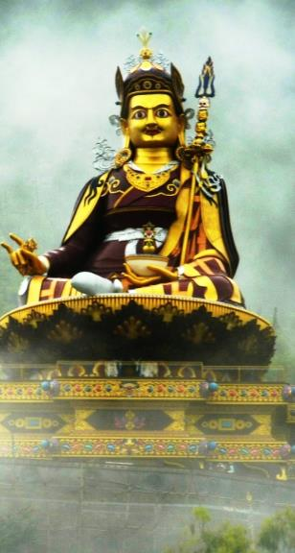
Tibetská kniha mrtvých
Vysvobození skrze naslouchání na úrovni následující po smrti
Nejvýznamnější text
8. st. Padmasambhava
Účast učitele (guru)
Sepsán návod jak se vymanit z koloběhu života
Několik vydání- ČR- 1938, 1991 Josef Kolmaš
Dosáhnutí Universa

Slide 9
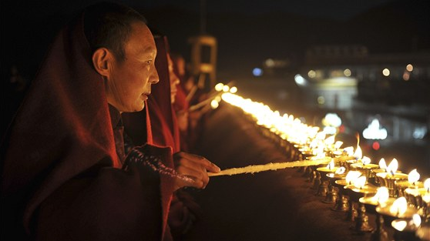
Pohřební rituály

Slide 10
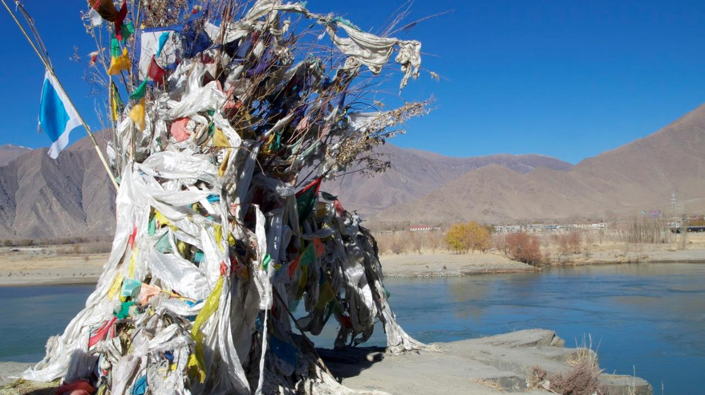
Pohřeb do vody
Chudé obyvatelstvo
Jezero nebo řeka v Tibetu
Tělo zabaleno, rozčtvrceno
Říční bohové
Jižní Tibet
Často tato forma
Složitější forma
Jezero Jamdog Juccho

Slide 11
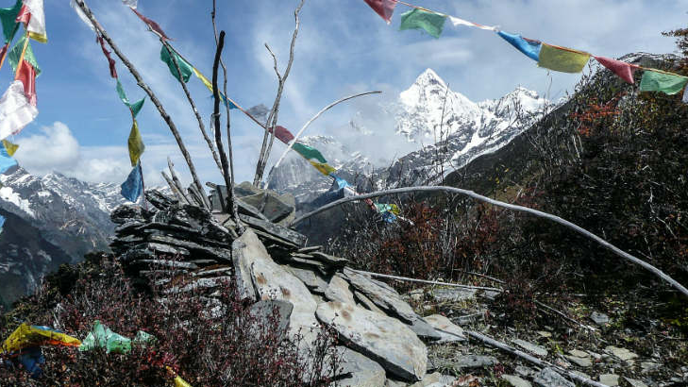
Pohřeb do země
Násilná smrt
Závažná (nakažlivá) nemoc
Pro nižší třídu
Nežádoucí způsob pohřbívání

Slide 12
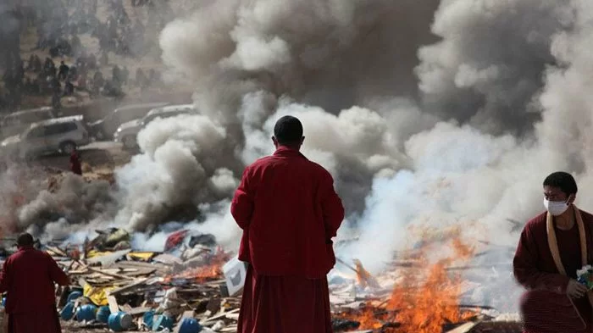
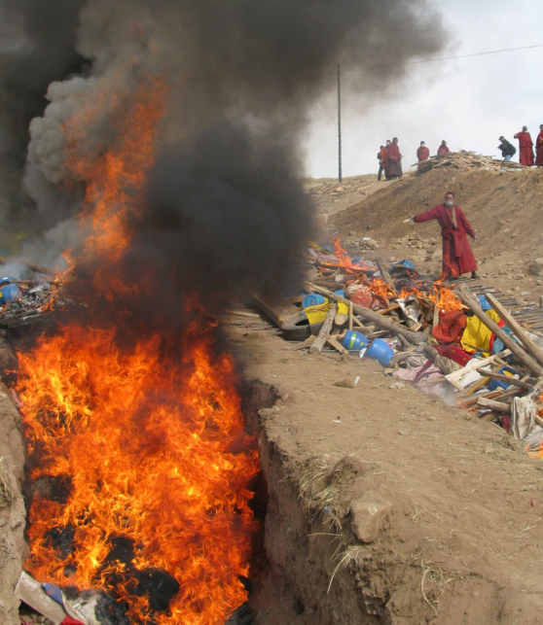
Pohřeb do ohně
Jeden z tradičního způsobu pohřbívání
Menšinový
Tělo spáleno
Popel uložen do nádobky
Zakopáno poblíž domova zesnulého
Posvátné ostatky- smuteční věže
Z Indie

Slide 13
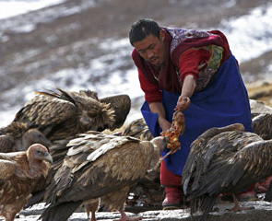
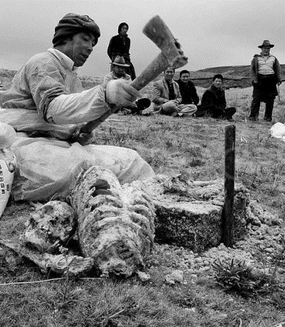
Nebeský pohřeb
Nejrozšířenější způsob
Otevřené pohřebiště, tzv. Durthö
Rituální dýky Pána smrti, tzv. Phurpy
Rozdrcené kosti smíchané s campou
Posvátní supi

Slide 14
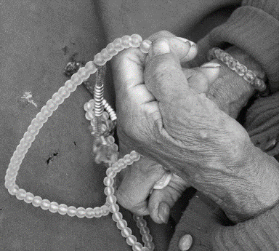
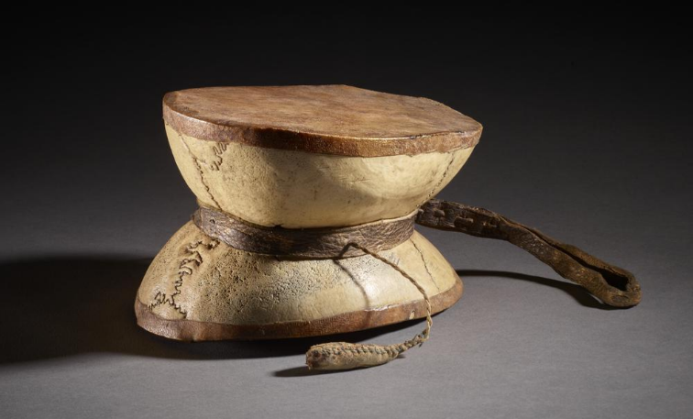
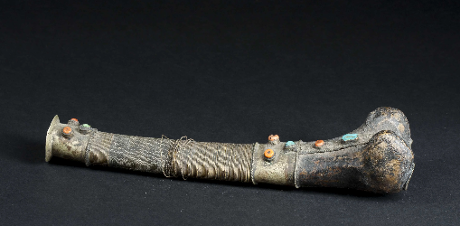
Rituální předměty

Slide 15
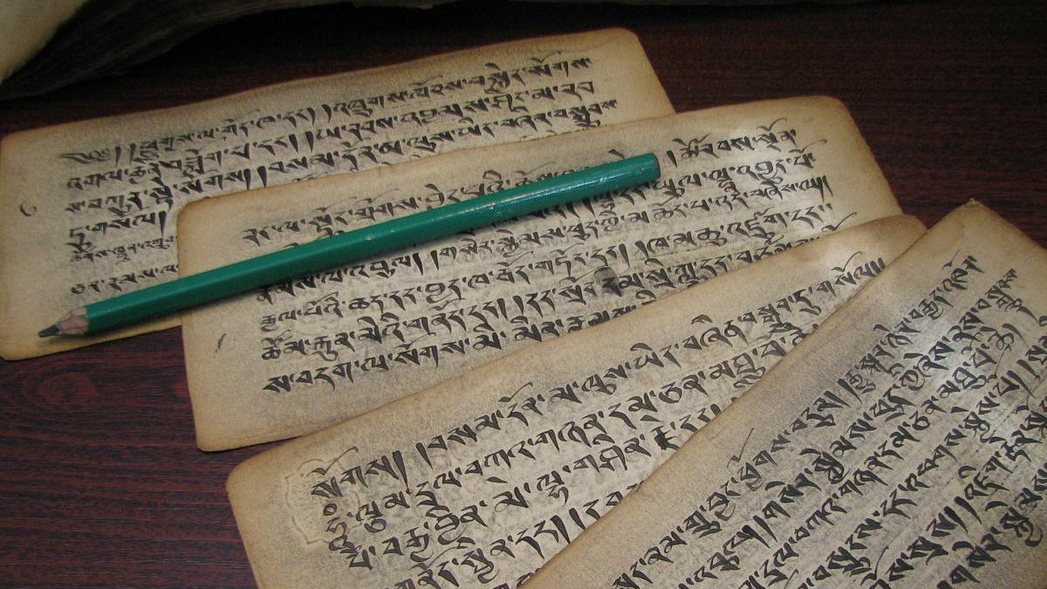
Zdroje:
Bardo thödol: [tibetská kniha mrtvých: (vysvobození v bardu skrze naslouchání). Přeložil Josef KOLMAŠ. Praha: Argo, 2008.
Brána smrti: Vše se vrací — Česká televize. Česká televize [online].
CONZE, Edward. Stručné dějiny buddhismu. Brno: Jota, 1997. Nové obzory (Jota).
ONDOMIŠIOVÁ, Zuzana. Tibet: země pod ochranou bohů. Praha: Kartografie, 2006. Poutník (Kartografie)
KOLMAŠ, Josef, MALINA, Jaroslav, ed. Panoráma biologické a sociokulturní antropologie: modulové učební texty pro studenty antropologie a "příbuzných" oborů. Brno: Nauma, 2003. Scientia (Nauma).
LOPEZ, Donald S. Příběh buddhismu: průvodce dějinami buddhismu a jeho učením. 2. vyd. Přeložil Lenka BORECKÁ. Brno: Barrister & Principal, 2010.
POWERS, John. Úvod do tibetského buddhismu: revidované vydání. Praha: Beta, 2009.

Slide 16
Děkujeme za pozornost

